Slide 1

КГУ “Общеобразовательная школа № 1
г.Балхаш

Slide 2



«Незнание закона не
освобождает от
ответственности

Slide 3
ст. 434-435 Мелкое хулиганство.
Это нецензурная брань в общественных местах, оскорбительное приставание к физическим лицам, осквернение жилых помещений,мест общего пользования и другие подобные действия, выражающие неуважение к окружающим, нарушающие общественный порядок и спокойствие физических лиц.
влечет штраф в размере пяти месячных расчетных показателей либо административный арест на срок до десяти суток.

Slide 4
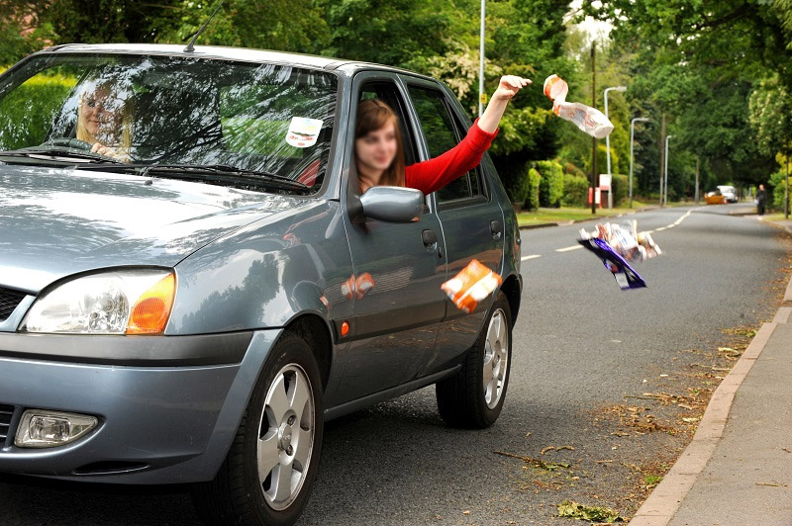


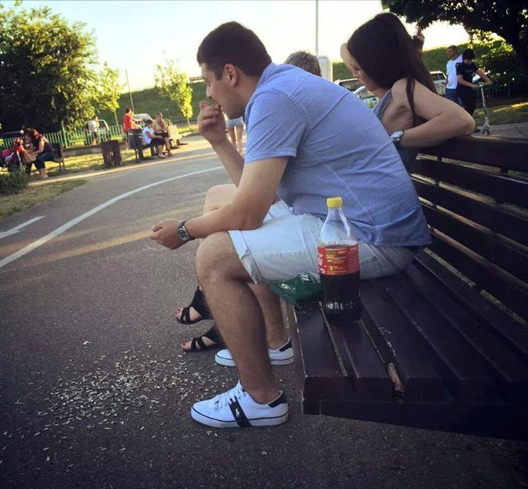
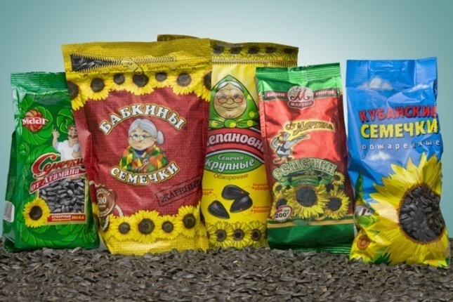

Slide 5
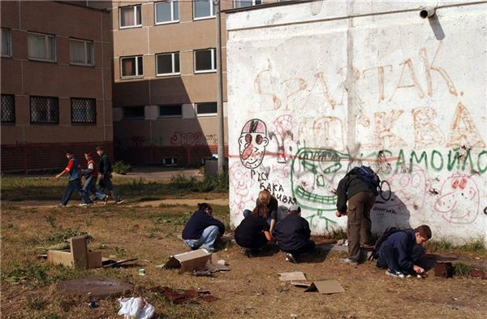
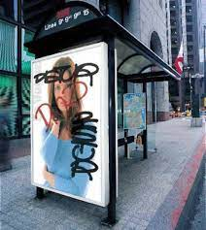
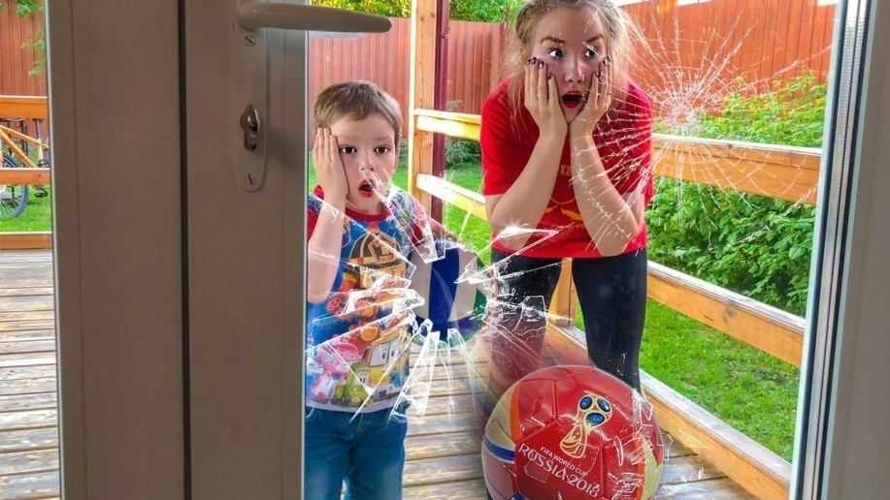
УК РК ст. 258 Вандализм
Осквернение зданий или иных сооружений надписями или рисунками, или иными действиями, оскорбляющими общественную нравственность, а равно умышленная порча имущества на транспорте или в иных общественных местах.

Slide 6

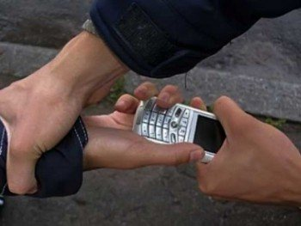
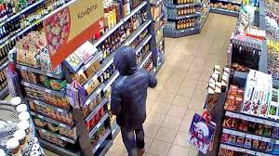

УК РК ст. 188 Кража
Тайное хищение
чужого имущества.
УК РК ст. 191 Грабеж
Открытое хищение
чужого имущества.

Slide 7
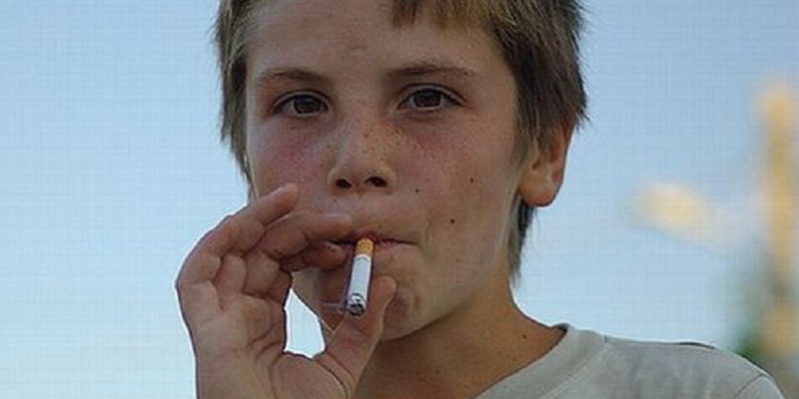
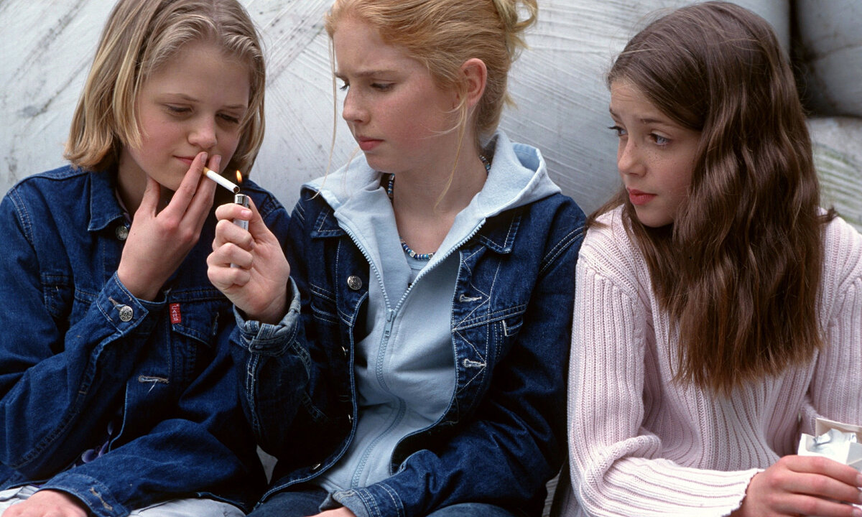
ст. 441 Нарушение запрета курения
влечет штраф в размере одного МРП. Действие, совершенное повторно после наложения административного взыскания – влечет штраф в размере от двух до пяти МРП.

Slide 8
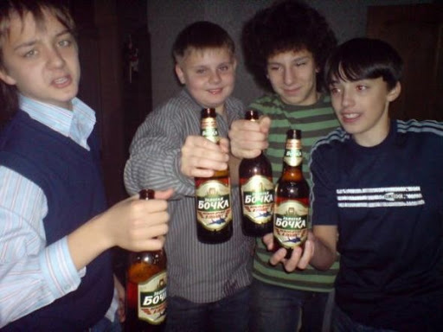
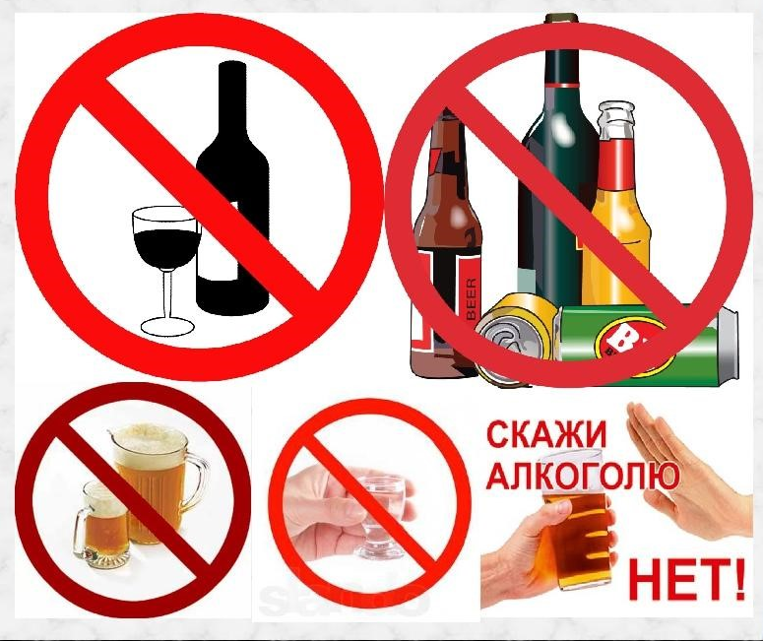
КоАП ст. 440 Распитие алкогольных напитков или появление в общественных местах в пьяном виде
влечет штраф в размере до пяти МРП. Действие, совершенное повторно после наложения административного взыскания – влечет штраф в размере от одного до десяти МРП.
Действие, совершенное лицом, которое дважды подвергалось административному взысканию за распитие алкогольных напитков – влечет штраф в размере от двух до пяти МРП, если по обстоятельствам дела и с учетом личности нарушителя эти меры недостаточны, административный арест на срок до 15 суток.

Slide 9


Slide 10
Статья 442. ч1.ч2 Нахождение в ночное время несовершеннолетних в развлекательных заведениях или вне жилища без сопровождения законных представителей
1. Нахождение несовершеннолетних в развлекательных заведениях в ночное время без сопровождения законных представителей с 22 до 6 часов утра – влечет штраф на законных представителей в размере трех месячных расчетных показателей.
2. Нахождение несовершеннолетних без сопровождения законных представителей вне жилища с 23 до 6 часов утра – влечет предупреждение на законных представителей.
3. Действия, предусмотренные частями первой и второй настоящей статьи, совершенные повторно в течение года после наложения административного взыскания, – влекут штраф на законных представителей в размере семи месячных расчетных показателей.

Slide 11


Slide 12
Статья 127.
Неисполнение обязанностей по воспитанию и (или) образованию, защите прав и интересов несовершеннолетнего влечет штраф в размере десяти месячных расчетных показателей либо административный арест на срок до пяти суток.

